Slide 1
Penentuan K-optimal Menggunakan Segmentasi K-Nearest Neighbor dengan Validasi Silang Studi Kasus: White Wine
Tugas Kuliah Pemodelan Klasifikasi
Departemen Statistika
Institut Pertanian Bogor
Oleh
Achmad Syaiful
G152170321

Slide 2
Outlines
Latar Belakang
Data dan Struktur
Metode dan Analisis
Hasil dan Pembahasan
Kesimpulan

Slide 3



Latar Belakang Masalah
White Wine adalah wine yang dibuat dari anggur putih (white grape)
Terdapat banyak sekali jenis White Wine dengan berbagai tingkat kualitas
Pengelompokkan jenis white wine dengan tingkat kualitas tertentu

Slide 4


Latar Belakang Masalah (Cont.)
Analisis Klasifikasi
Unsupervised
menentukan keanggotaan grup/kelompok dari suatu individu
tidak terdapat informasi mengenai kelompok/grup dari amatan pada data yang digunakan.
Supervised
data memiliki informasi mengenai kelompok/grup sesungguhnya dari amatan
Validasi Silang
K Optimal
uji validitas yang melibatkan penggunaan data pembanding untuk memeriksa validitas dari perkiraan semula.
Metode yang berbasis model
Metode yang tidak berbasis model
K-Nearest Neighbor

Slide 5
Data & Struktur
Data Sekunder
Produksi Portugal
Terdapat 4898 jenis
Ada sekitar 12 karakteristik hasil uji laboratorium
“white_wine2.csv”
Prediktor yang digunakan hanya 2 data, yakni:
Density
Alkohol
Respon “Quality” yang diklasifikasikan menjadi
dua, yakni:
Skala > 6 diklasifikasikan sebagai ‘Baik’, dan
Skala <=6 diklasifikasikan sebagai ‘Kurang’

Slide 6
Metode & Analisis
5. Ulangi bagian 3-4 dengan menggunakan bagian lainnya sebagai gugus validasi dan sisanya sebagai data training. Ulangi hingga seluruh bagian pernah menjadi data validasi
Melihat persebaran 4898 amatan data menggunakan plot
4. Susun model menggunakan metode KNN pada saat K
3. Gunakan satu bagian sebagai training dan yang lain sebagai testing
Bagi gugus data menjadi 2 & 4 buah bagian yang berisi amatan dengan banyaknya yang sama (hampir sama)
6. Bandingkan hasil prediksi dengan nilai kelas aslinya
7. Ulangi Tahap 3-6 untuk K dari 1 ... 99 (Ganjil)
Metode
Validasi Silang
Bandingkan hasil semua K. Pilih K dengan akurasi tertinggi

Slide 7
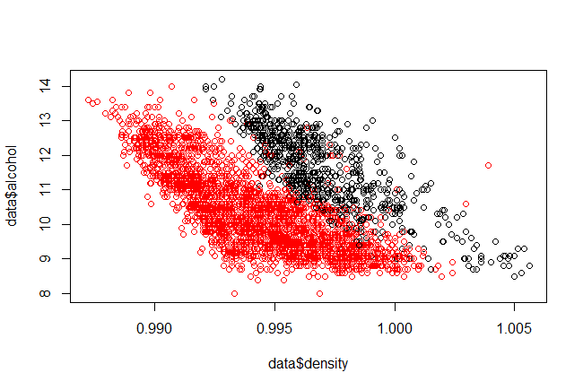
Plot Persebaran
Sintaks:
setwd("E:/Kuliah/Semester 2/Pemodelan Klasifikasi/2017")
wine <- read.csv("white_wine3.csv")
data <- wine[,c("alcohol", "density", "quality")]
data$kelas.kualitas <- ifelse(data$quality > 6, 1, 2)
plot(data$density, data$alcohol, col=data$kelas.kualitas)
Output:
Plot menunjukkan adanya perbedaan antara kualitas good dan bad pada nilai density dan alkohol
Semakin tinggi nilai alkohol, maka density akan semakin rendah
Pada kedua peubah, nilai good relatif lebih baik dibandingkan dengan nilai peubah bad

Slide 8
Membagi dan Membakukan Data
Sintaks:
#membagi data menjadi dua bagian K=2
library(data.table)
acak <- sample(1:nrow(data), 2449)
data.ori<- data[,c(1,2)]
data.1 <- data[acak,]
data.2 <- data[-acak,]
x.1 <- data.1[,c(1,2)]
y.1 <- data.1[,c(4)]
x.2 <- data.2[,c(1,2)]
y.2 <- data.2[,c(4)]
data.testing<-rbind(data.frame(kualitas=data.1[,c(4)]),data.frame(kualitas=data.2[,c(4)]))
#menghitung ratarata dan dibagi stdev
rata <- apply(data.ori, 2, mean)
sb <- apply(data.ori, 2, sd)
#membakukan data 1: dikurangi ratarata dan dibagi stdev
rata.rata <- matrix(rata,nrow(x.1),2, byrow=TRUE)
simpangan.baku <- matrix(sb, nrow(x.1),2, byrow=TRUE)
x.1.baku <- (x.1 - rata.rata)/simpangan.baku
#membakukan data 2: dikurangi ratarata dan dibagi stdev
rata.rata <- matrix(rata,nrow(x.2),2, byrow=TRUE)
simpangan.baku <- matrix(sb, nrow(x.2),2, byrow=TRUE)
x.2.baku <- (x.2 - rata.rata)/simpangan.baku

Slide 9
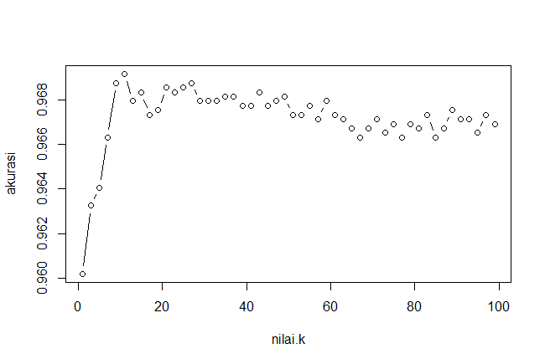
Validasi Silang pada K-Fold untuk K=2
Output:
Sintaks:
#Validasi silang
library(class)
library(caret)
nilai.k <- seq(1, 100, by=2)
akurasi <- NULL
for (k in nilai.k) {
prediksi.1 <- knn(x.1.baku, x.2.baku, y.1, k=k)
prediksi.2 <- knn(x.2.baku, x.1.baku, y.2, k=k)
prediksi <- rbind(data.frame(prediksi=prediksi.1), data.frame(prediksi=prediksi.2))
kinerja <- confusionMatrix(as.matrix(prediksi), as.matrix(data.testing))
akurasi <- c(akurasi, kinerja$overall[1])
}
plot(nilai.k, akurasi,type="b")
data.frame(cbind(nilai.k,akurasi))
nilai.k akurasi
1 1 0.9601878
2 3 0.9632503
3 5 0.9640670
4 7 0.9663128
5 9 0.9687628
6 11 0.9691711
7 13 0.9679461
8 15 0.9683544
9 17 0.9673336
.......
45 89 0.9675378
46 91 0.9671294
47 93 0.9671294
48 95 0.9665169
49 97 0.9673336
50 99 0.9669253
Terlihat bahwa K Optimal ketika K=9 dan K=11

Slide 10
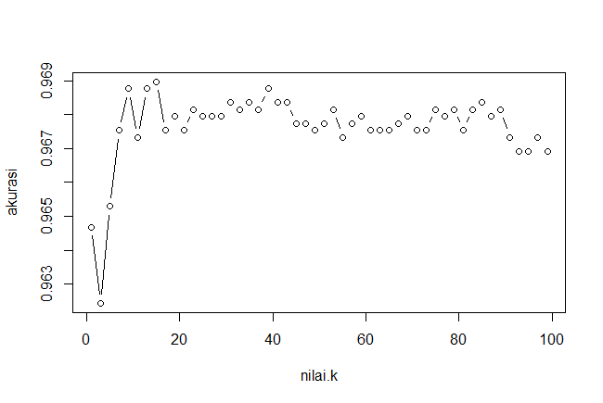
Validasi Silang pada K-Fold untuk K=4
Output:
Sintaks:
for (k in nilai.k) {
prediksi.1 <- knn(x.one.baku, x.4.baku, as.matrix(y.one), k=k)
prediksi.2 <- knn(x.two.baku, x.3.baku, as.matrix(y.two), k=k)
prediksi.3 <- knn(x.three.baku, x.2.baku, as.matrix(y.three), k=k)
prediksi.4 <- knn(x.four.baku, x.1.baku, as.matrix(y.four), k=k)
prediksi <- rbind(data.frame(prediksi=prediksi.1),data.frame(prediksi=prediksi.2)
,data.frame(prediksi=prediksi.3),data.frame(prediksi=prediksi.4))
kinerja <- confusionMatrix(as.matrix(prediksi), as.matrix(data.testing))
akurasi <- c(akurasi, kinerja$overall[1])
}
plot(nilai.k, akurasi,type="b")
data.frame(cbind(nilai.k,akurasi))
> data.frame(cbind(nilai.k,akurasi))
nilai.k akurasi
1 1 0.9646795
2 3 0.9624336
3 5 0.9652920
4 7 0.9675378
5 9 0.9687628
6 11 0.9673336
7 13 0.9687628
8 15 0.9689669
9 17 0.9675378
........
19 37 0.9681503
20 39 0.9687628
21 41 0.9683544
43 0.9683544
.......
47 93 0.9669253
48 95 0.9669253
49 97 0.9673336
50 99 0.9669253
Terlihat bahwa K Optimal ketika K=9, K=13, K=15, dan K=39

Slide 11
Kesimpulan
Dari hasil tersebut, didapat K-Optimal pada K-Fold untuk K=2 didapat ketika K=9 dan K=11
Dari hasil tersebut, didapat K-Optimal pada K-Fold untuk K=4 didapat pada saat K=9 dan K=13, K=15, dan K=39
Sehingga dapat disimpulkan bahwa K-Optimal ketika K=9

Slide 12
THANKS!

